Slide 1
Aplicaciones sobre sistemas de e-mail
divengine.github.io
facebook.com/divengine
twitter.com/divengine
github.com/divengine
Div Software Solutions
Divide the problem, not the people, and win!
por Ing. Rafael Rodríguez Ramírez
https://rafageist.github.io

Slide 2
Cuba es una zona de escasa conectividad.
Es difícil dar con una estadística exacta, y más aún en tiempo real, del uso de Internet en Cuba.
La inmensa mayoría de los cubanos que tienen alguna conexión es al email, y sobre todo solo con alcance nacional.
Se puede utilizar el email solo como mensajería pero se puede aprovechar su estructura para transportar datos más complejos entre sistemas.

Slide 3
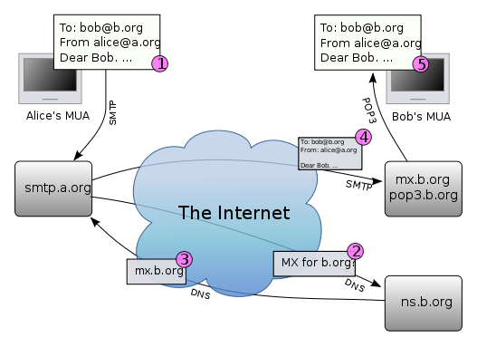
Breve introducción a la tecnología de los correos electrónicos

Slide 4

Un poco de historia
El email antecede a internet y fue crucial en su desarrollo.
Fue creado por Ray Tomlinson en 1971 y empezó con su programa SNDMSG (“send message”).
Ray fue contratado por el gobierno de USA para construir la red de ARPANET, y tuvo la idea de crear un sistema para enviar y recibir mensajes.
Cuando la BBN ya estaba conectada al ARPANET, adaptó el SNDMSG para que sirviera en una red más amplia.
Allí fue que se le ocurrió utilizar un símbolo, el @ (arroba), para unir el nombre del usuario y del servidor.
ARPANET: Advanced Research Projects Agency Network
BBN: Bolt, Beranek and Newman

Slide 5
Conceptos
Correo electrónico (correo-e, e-mail), es un servicio de red que permite a los usuarios enviar y recibir mensajes y archivos rápidamente en la red.
El nombre correo electrónico proviene de la analogía con el correo postal: ambos sirven para enviar y recibir mensajes, y se utilizan "buzones" intermedios (servidores), en donde los mensajes se guardan temporalmente antes de dirigirse a su destino, y antes de que el destinatario los revise.

Slide 6
Arquitectura del sistema de correo
RFC821 Envoltura (cabecera antigua) : destino, prioridad, seguridad, etc.,
RFC822 Contenido del mensaje: cabecera, cuerpo (separados por una línea en blanco)
Funciones (o servicios) del sistema de correo: edición de mensajes, transferencia, generación de informes

Slide 7
Subsistemas en la arquitectura email
de distribución (SMTP, ESMTP)
de entrega final (POP3, IMAP)
de transferencia
(demonios)
Agentes
de usuario
Formato MIME

Slide 8
Multipurpose Internet Mail Extensions (MIME)
Las extensiones multipropósito de correo de internet son una serie de especificaciones dirigidas al intercambio de todo tipo de archivos a través de Internet de forma transparente para el usuario.
Soporta textos en conjuntos de caracteres distintos de US-ASCII, adjuntos que no son de tipo texto, cuerpos de mensajes con múltiples partes (multi-part), información de encabezados.

Slide 9
Estructura de un mensaje e-mail
Encabezados
Nombre 1: Valor 1
Nombre 2: Valor 2
Nombre 3: Valor 3
…
Un mensaje de correo es un archivo de texto plano
Comienza con los encabezados o headers, que consisten en pares nombre/valor
Luego siguen las partes separadas por una línea en blanco
Cada parte contiene una cabecera y un cuerpo
Parte 1
Cabecera
Cuerpo
Parte 2
Cabecera
Cuerpo
….

Slide 10
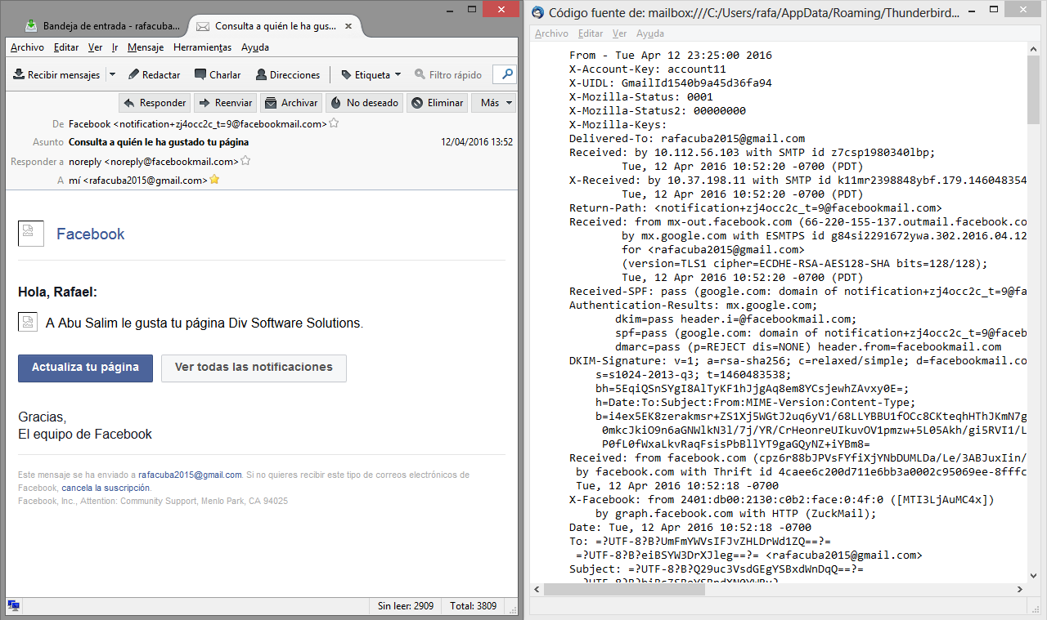

Slide 11
Los encabezados de un mensaje
To: | Direcciones de email de los destinatarios primarios.
From: | Persona o personas que crearon el mensaje.
Return-Path: | Puede usarse para identificar una trayectoria de regreso al remitente.
Date: | Fecha y hora de envío del mensaje.
Reply-To: | Se usa cuando la persona que escribió el mensaje y la que lo envió no desean ver la respuesta.
Message-Id: | Número único para referencia posterior a este mensaje. Suele estar compuesto por un número y la dirección de email completa del usuario que lo manda.
In-Reply-To: | Identificador del mensaje al que éste corresponde.
Subject: | Resumen corto del mensaje para exhibir en una línea.

Slide 12
Cabeceras personalizadas
El RFC 822 explícitamente indica que los usuarios pueden inventar cabeceras nuevas para uso privado siempre y cuando comiencen con la cadena X-.
El uso de estas cabeceras es útil en el desarrollo de aplicaciones de escritorio (Linux, Windows, Android) para establecer una comunicación background entre cliente y servidor.

Slide 13
Pie de firma durante el camino (Función edición de mensajes del servidor)
Algunos servidores de correo tienen implementado incrustar al final de los mensajes un pie de firma.
Es importante tener esto en cuenta cuando del cuerpo de un mensaje esperamos obtener datos. Debemos ser capaz de eliminar los pie de firmas.
Según el estándar el pie de firma debe ponerse luego de una línea con 2 guiones.

Slide 14
Límite horizontal derecho
No envíes un cuerpo de mensaje con líneas que superen los 127 caracteres, pues algunos clientes de correo truncan las líneas en este límite y el resultado visual es un desastre.
Enviar los cuerpos codificados en base64 es una manera de evitar rápidamente este problema, aunque puede que algunos clientes de correo no entiendan esa codificación.

Slide 15
Cuerpos codificados en base64
No siempre los mensajes viene con los datos correctos. Por ejemplo puede faltar la codificación en la cabecera de una parte de un correo como el body.
Es común en smartphones que envían mensajes, que el cuerpo del mensaje viaje codificado en base64 sin especificar el tipo de codificación.
Tu sistema debe ser capaz, mediante heurística, detectar si un string está codificado en base64

Slide 16
Uso del email como forma de comunicación en zonas de escasa conectividad

Slide 17
Flujo genérico de una aplicación sobre e-mail
1
2
3
4
El usuario/app envía uno o más emails (petición)
El servidor de correos recibe el o los emails
La petición es procesada por nuestro servicio
Se responde con uno o más emails al usuario/app
Las cabeceras personalizadas pueden agrupar varios mensajes

Slide 18
Variantes de desarrollo
Un servidor a la escucha de peticiones por email y toda la interfaz en los mensajes, para el cual solo es necesario usar un cliente de correo electrónico, e interactuar con el servidor. Tiene la ventaja de que no hay que distribuir el instalador de una aplicación. Es lo más semejante al desarrollo web.
Una aplicación cliente (en cualquier sistema operativo) que usa la conexión por email existente como medio de comunicación con su servidor. Tiene la ventaja de proveer mejor interfaz gráfica, similar al desarrollo desktop.
Una combinación de 1 y 2.

Slide 19
Implementación en el lado del servidor

Slide 20
Variantes
Programar “desde cero” un servicio que revise periódicamente un buzón email, procese las peticiones y responda.
Ventaja: libre de costo
Desventaja: programar y mantener el código
Utilizar APIs online que facilitan la recepción y envío de los correos, concentrándonos solo en el procesamiento de estos y la lógica de nuestra aplicación o servicio.
Ventaja: nos libera de esfuerzo de trabajo en la programación, y aseguramos mejor no caer en listas de SPAMs
Desventaja: Permite muy pocas transacciones gratis. A partir de un número es necesario pagar.

Slide 21
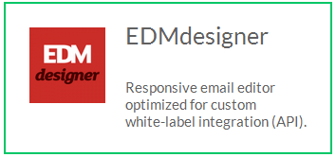
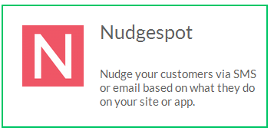

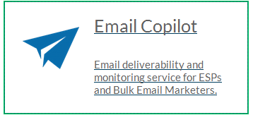
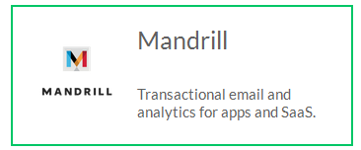
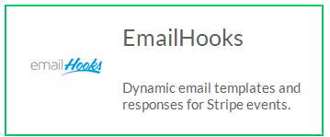
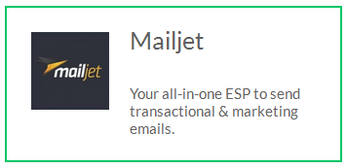
APIs online
moblized.com/apps/alternative-to/mailgun

Slide 22
Pasos usando Mailgun
Regístrate en el sitio de la API http://mailgun.com/signup. Te permite hasta 10 000 correos mensuales gratis.
Agrega tus buzones de correo que usarás con Mailgun en tu aplicación
Añade desde ese sitio, un webhook, que es simplemente darle a Mailgun una URL que será consumida cuando entre un correo a alguno de los buzones.
Implementa la URL que debe recibir los datos con el correo recibido, pueden venir en distintos formatos.
Descarga la librería de Mailgun para tu lenguaje de programación.
Envía las respuestas usando la librería.

Slide 23
Implementa tu propio server a la escucha
TRASH
Buzón de correos del servidor
LECTOR
Peticiones
msg
pet
msg
pet
PROCESADOR
Buzón de correos del cliente
ESCRITOR
Respuestas
msg
msg
res
res

Slide 24
Detalles del servicio de correo NAUTA
Una cuenta de correo de Nauta no está “anclada” a un celular.
Se puede acceder por POP e IMAP desde Cuba, dígase, desde un celular usando conexión de datos, salas de navegación, puntos WIFI.
Se puede acceder al webmail.nauta.cu desde fuera de Cuba, desde el celular, en salas de navegación, y en los puntos WIFI.
Para usar programáticamente un buzón Nauta desde el exterior es necesario utilizar un crawler a la página del webmail.nauta.cu, que está implementada con el proyecto Horde.

Slide 25
Implementación en el lado del cliente

Slide 26
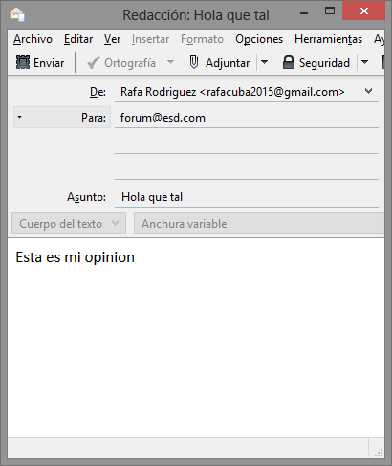
Los enlaces mailto
En HTML se pueden utilizar enlaces <a> de la siguiente manera:
<a href="mailto:forum@esd.com?subject=Hola que tal&body=Esta es mi opinion">
Click aqui para enviar
</a>

Slide 27
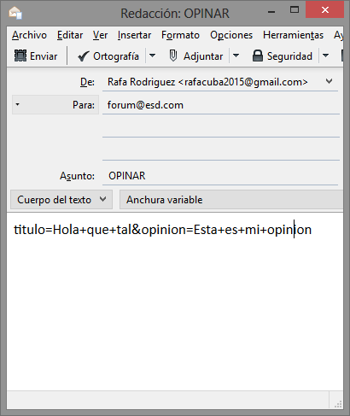
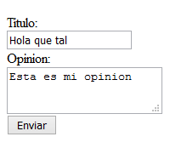
Formularios mailto por POST
<form action="mailto:forum@esd.com?subject=OPINAR" method="POST">
Titulo: <br/>
<input name="titulo"><br/>
Opinion: <br/>
<textarea name="opinion">Esta es mi opinion</textarea> <br/>
<input type="submit" value="Enviar">
</form>

Slide 28
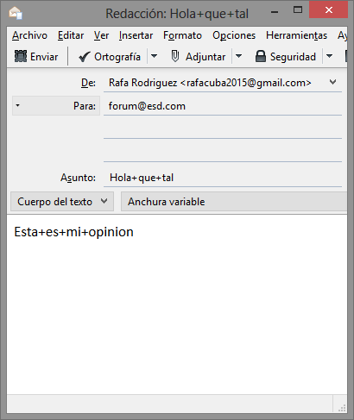
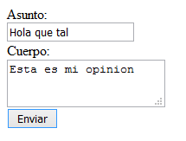
Formularios mailto por GET
<form action="mailto:forum@esd.com?subject=OPINAR" method="GET">
Asunto: <br/>
<input name="subject"><br/>
Cuerpo: <br/>
<textarea name="body">Esta es mi opinion</textarea> <br/>
<input type="submit" value="Enviar">
</form>

Slide 29
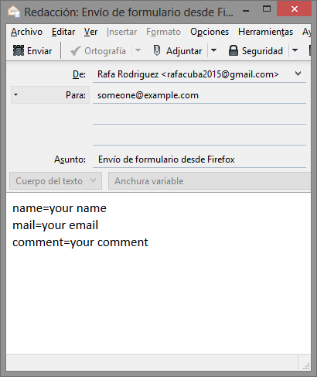
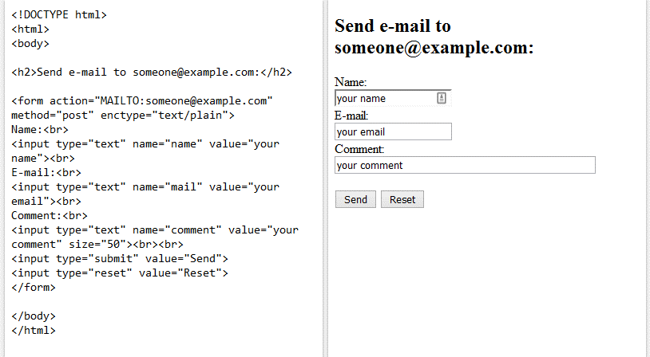
Formularios con tipo de codificación

Slide 30
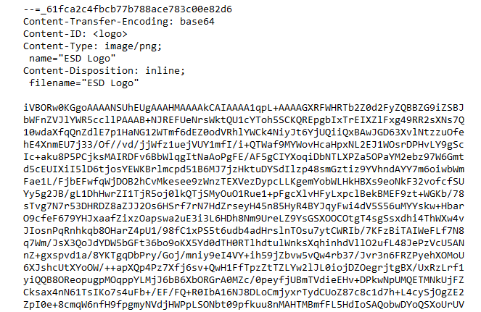
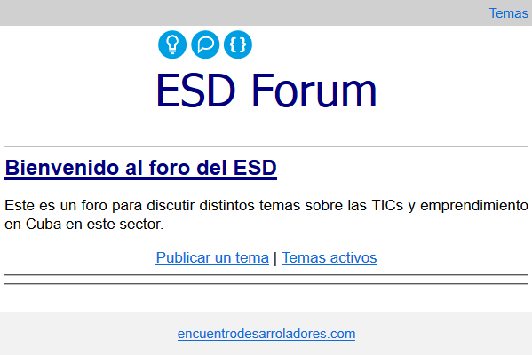
Imágenes incrustadas
Para incrustar una imagen en el cuerpo de un mensaje debes codificar la imagen en base64 y agregarla como una parte MIME al mensaje, puede ser como adjunto, con una cabecera Content-ID y luego dentro de un cuerpo HTML puedes poner un tag IMG con un atributo src de la siguiente manera:
<img src=“cid:logo”>

Slide 31
Apps en celulares
Una aplicación que pida las credenciales del email de un usuario pudiera convertirse en una app poco confiable.
Es mejor visto por el usuario, que invoquemos al cliente de correo por defecto para que envíe el email (tanto para autenticarse como para solicitar información).
Sin embargo, es más cómodo para el usuario que la app se encargue de las cosas en background.
Haciendo nuestra app open source y gratuita nos libera en cierta medida de la desconfianza de los usuarios.

Slide 32
Inconvenientes a tener en cuenta
La respuesta de tu servidor puede caer en listas de SPAM.
Si la configuración de tu servidor de email no la controlas, entonces tus respuestas pueden ser revocadas por alguno de los filtros.
Debes controlar el tamaño de tus mensajes pues puede que el servidor de correo de tus destinatarios tenga límites de tamaño.
Enviar correos pequeños es bien agradecido por usuarios que les cuesta leer tus respuestas, como es el caso de los usuarios de Nauta.
No todos los clientes de correos interpretan igual el HTML, por lo que deberás probar tus respuestas en los clientes más utilizados.

Slide 33
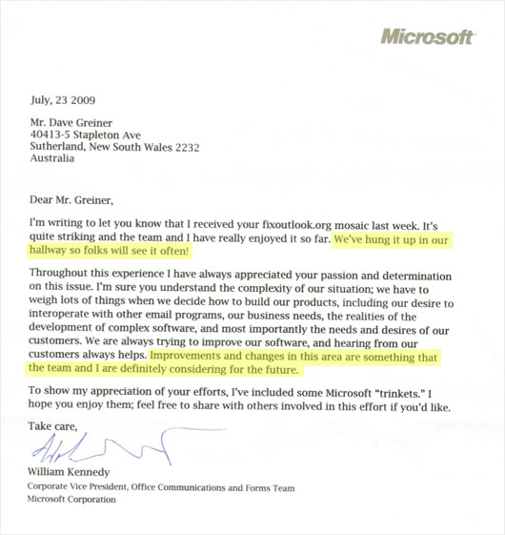
fixoutlook.org
A partir de Outlook 2010, Microsoft cambió el intérprete HTML de los mensajes para Word, cuando antes estaba IExplore.
Se lanzó una campaña para que a gente votara en favor de que MS mejorara este problema y lograron una respuesta.

Slide 34
Fake Mail
Se puede enviar mensajes suplantando una identidad.
Existen sitios web en internet que permiten hacer eso muy fácil.
Hay técnicas que puedes implementar para asegurar tu sistema:
Pedir confirmación en acciones delicadas de tu sistema.
Implementar un servicio para que el usuario envíe una contraseña y exigírsela en cada petición.
Guardar datos de un usuario y alertar de actividad sospechosa si estos cambian.
Ejemplo: http://deadfake.com

Slide 35
Casos en Cuba que se pueden implementar
Utilizar el email junto al acceso telefónico (fijo o móvil) para mejorar los problemas de conectividad.
Empresas que necesitan tener comunicados a sus empleados y se les dificulta mantener una contabilidad real-time.
Las escuelas que aún no están conectadas pueden usar el email para mantener su control permanente de matrícula.
Existe también el SMS, pero el email tiene una estructura de datos mas provechosa. El SMS puede quedar como medio de notificación.

Slide 36
Conclusiones
Es posible hacer una aplicación/servicio/plataforma que aproveche mejor el e-mail que la tradicional masividad de envío y recepción de correos.
Si se tiene la posibilidad de contar con un server online es más fácil el despliegue de nuestra solución, y que los usuarios usen su cliente de correo electrónico.
Es importante usar conexiones seguras, y garantizar la autenticación de los usuarios en sistemas que lo requieran.

